Slide 1

Normas de Control Escolar
2018-2019
Formato de certificación
Ciclo 2018-2019.

Slide 2
Agenda
Marco normativo.
Reporte de evaluación.
Informe de calificaciones.
Instrumento de apoyo.

Slide 3
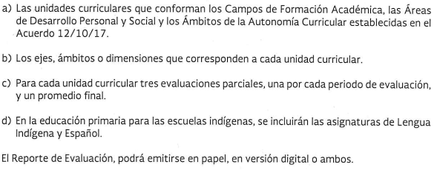
Marco normativo
2.5 Contenido del Reporte de evaluación.

Slide 4
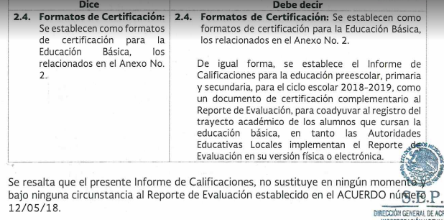
Informe de calificaciones
DGAIR/DAC/013/2018. 24 de octubre.
Ejemplos: Aquí.

Slide 5
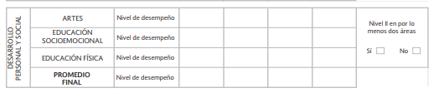
Informe de calificaciones
DGAIR/DAC/013/2018. 24 de octubre.
Ejemplos: Aquí.

Slide 6
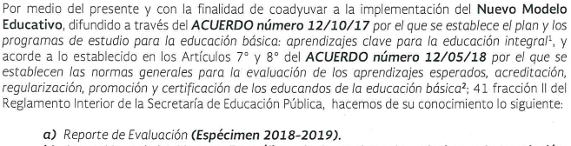
Reporte de evaluación
DGAIR/DGDC/001/2018. 16 de agosto
https://www.aprendizajesclave.sep.gob.mx/index-descargas-ppt.html

Slide 7
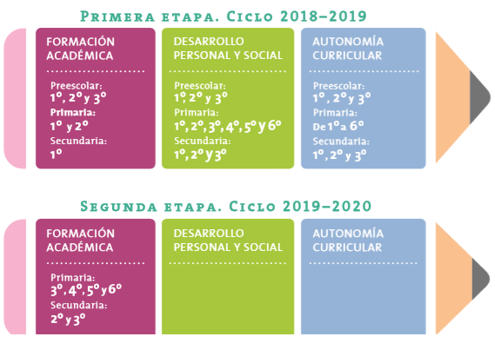

Slide 8
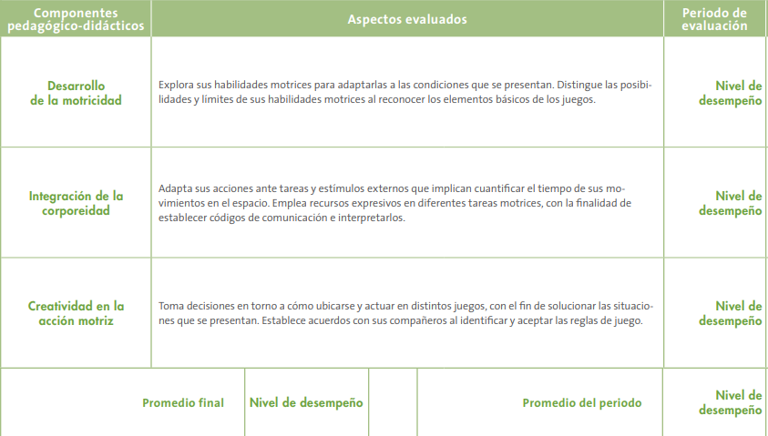
Reporte de evaluación

Slide 9
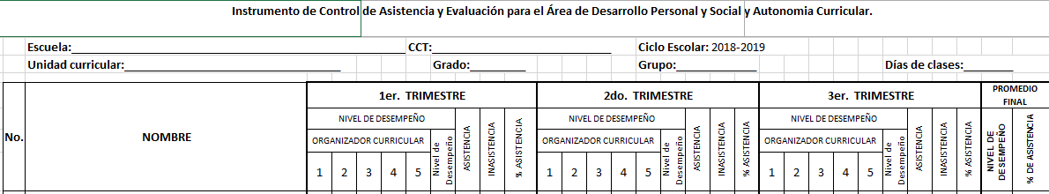
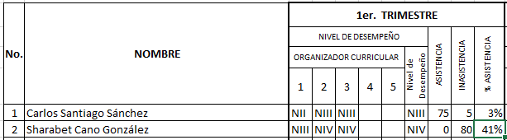
Instrumento de Control (Social, Autonomía)

Slide 10
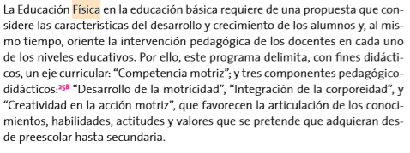
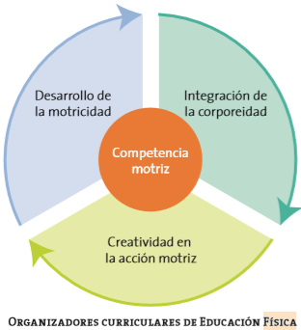

Slide 11
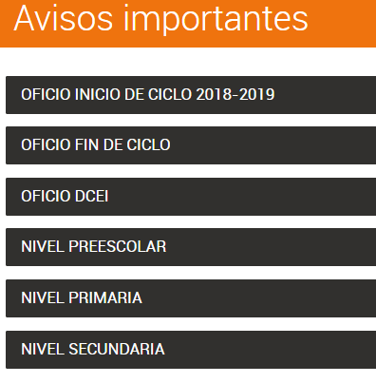


http://escolar.setab.gob.mx/descargas.html

